Slide 1
Romero britto
U svijetu likovnih umjetnika 3/Art in my heart 3

Slide 2
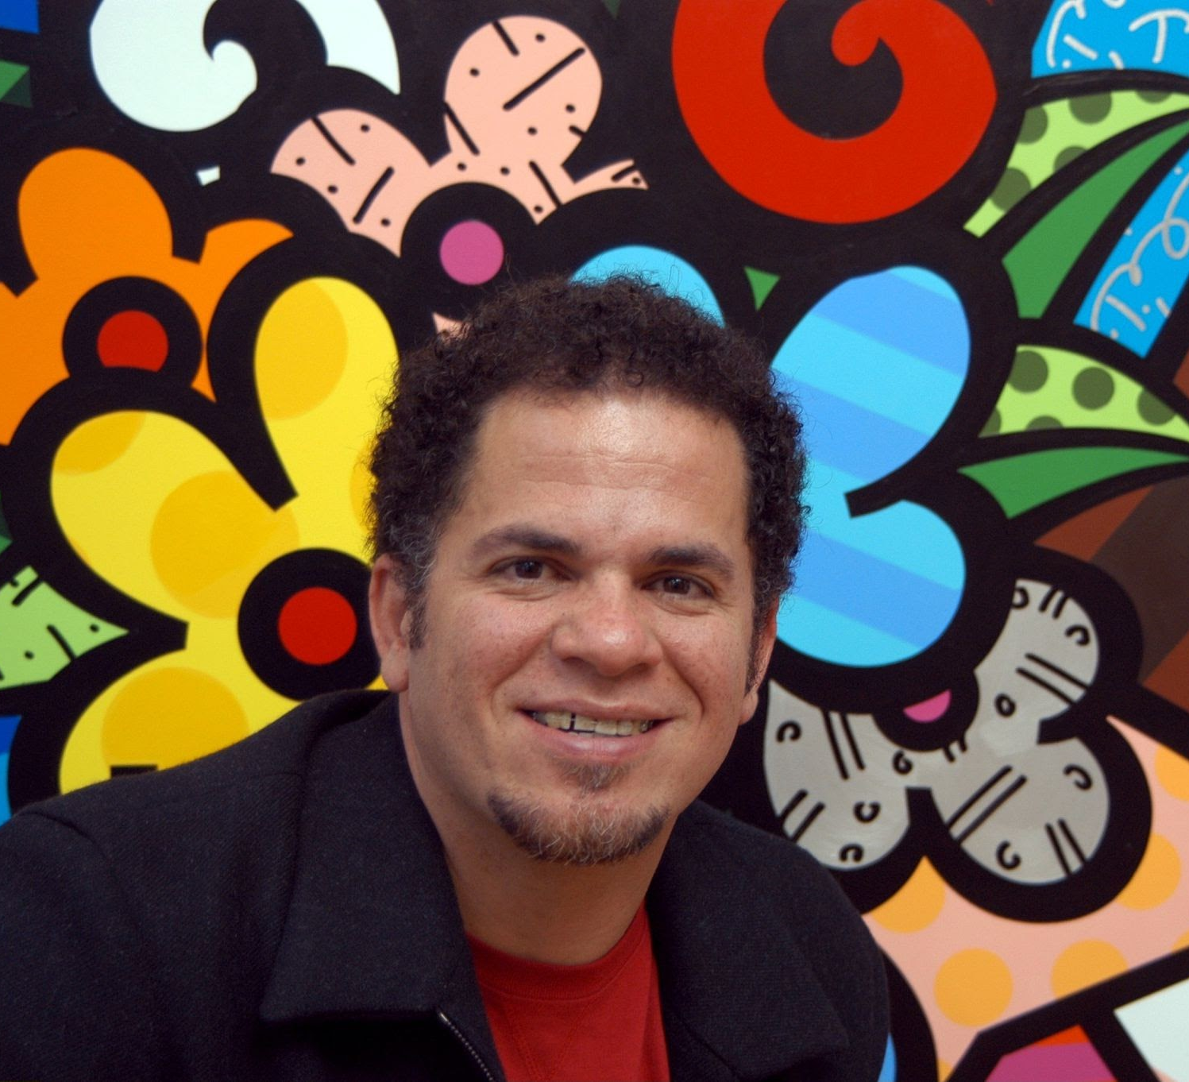
Rođen je 1963. godine u Brazilu
Potječe iz siromašne obitelji, osmo je dijete od njih devetero
U svojim djelima kombinira pop – art, kubizam i grafite
Koristi se raznim oblicima I motivima kao što su mačke, psi, cvijeće, sretni ljudi,..

Slide 3
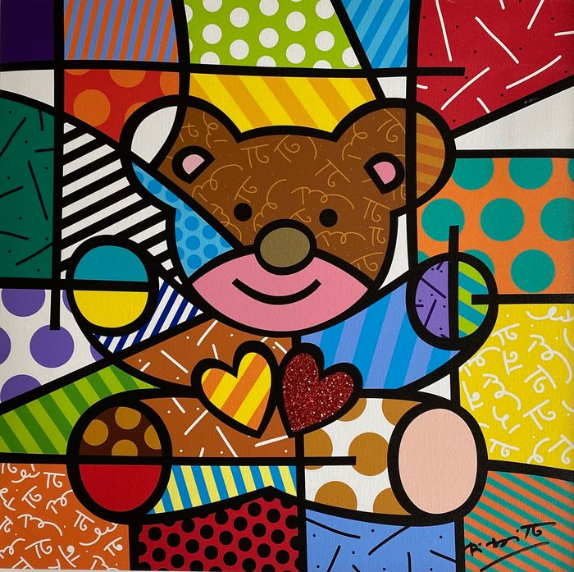
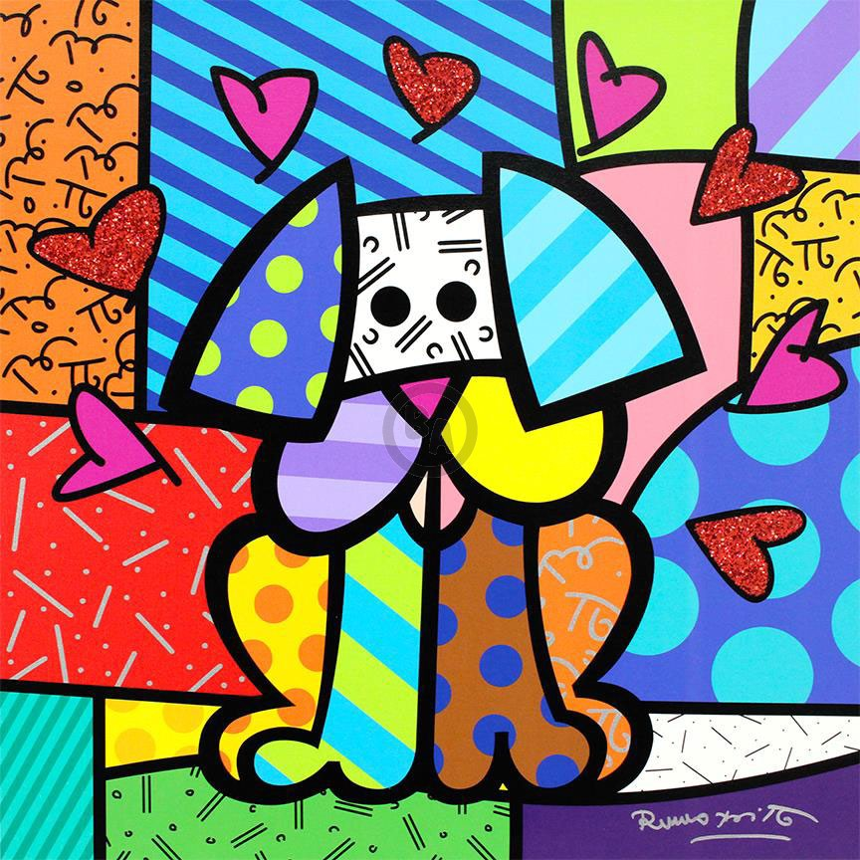
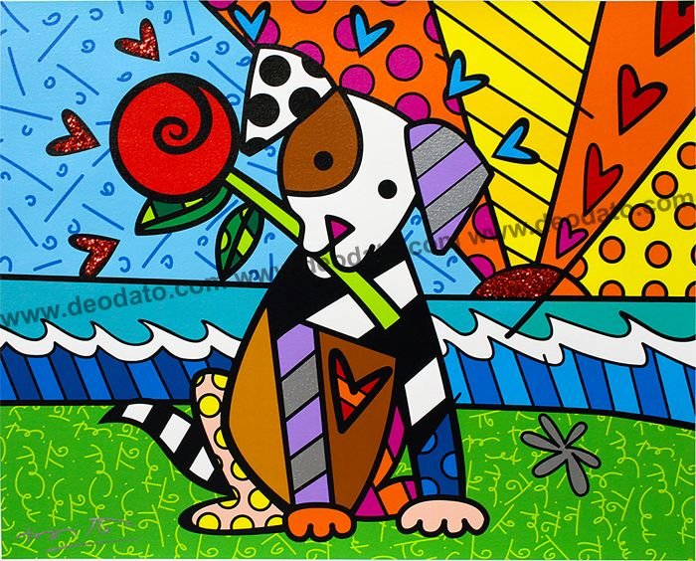

Slide 4
Promotri radove romera britta I po uzoru na njegu napravi kućnog ljubimca
Učiteljica Katija Nikolić

